Slide 1
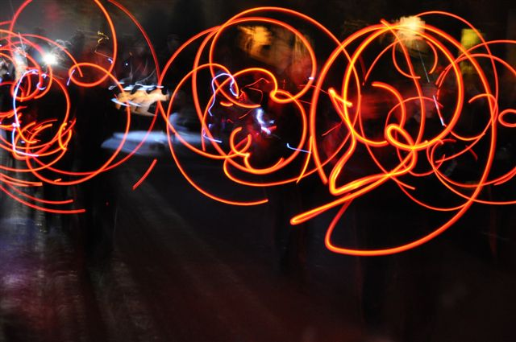
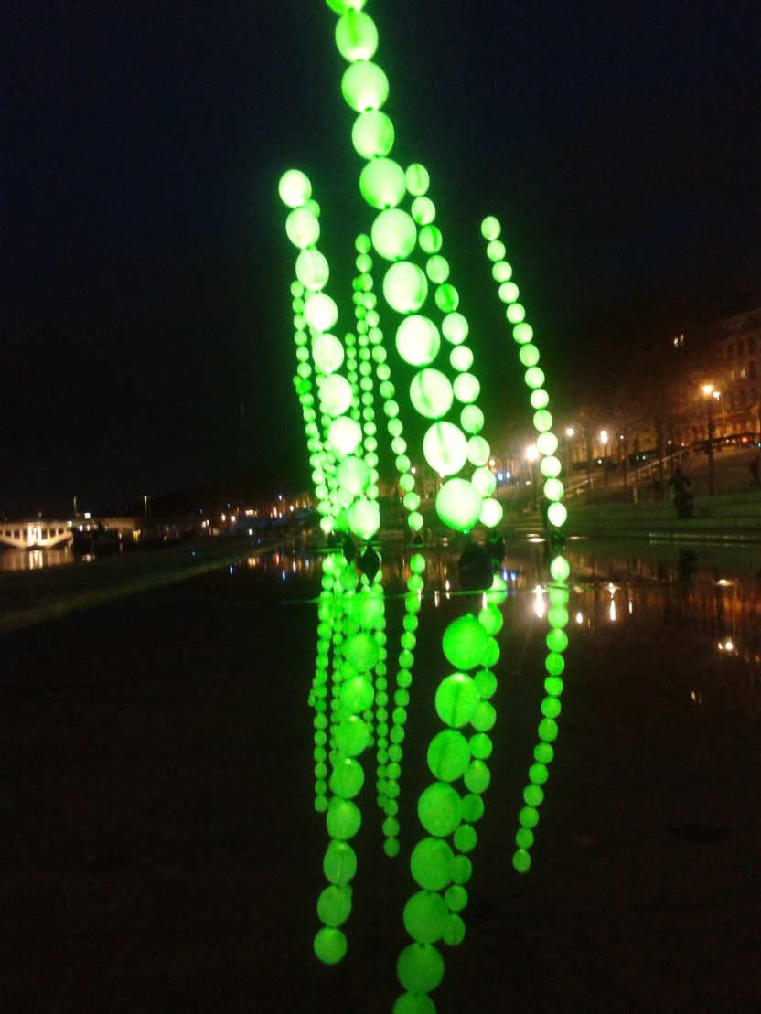
Gemeente Heerenveen
Lichtend voorbeeld

Slide 2
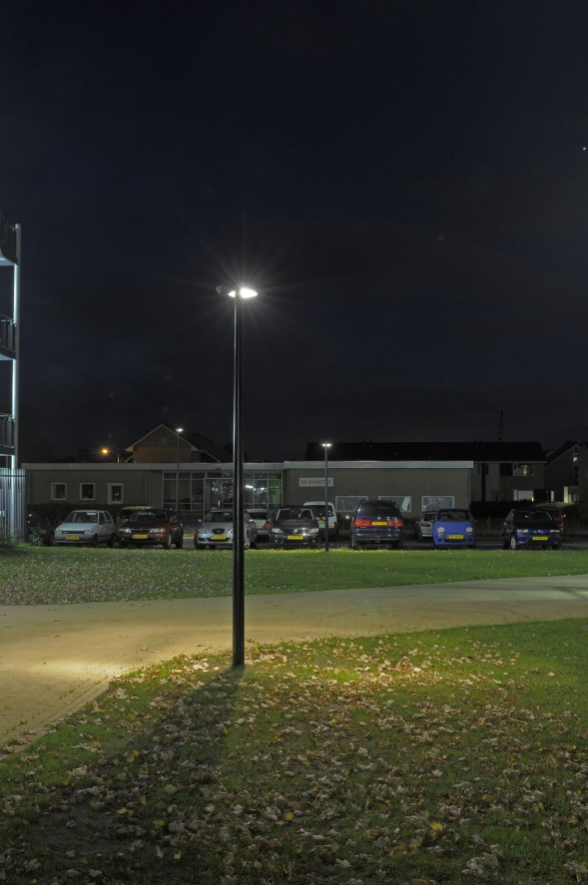
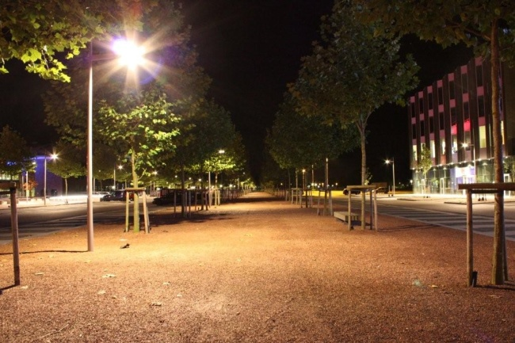
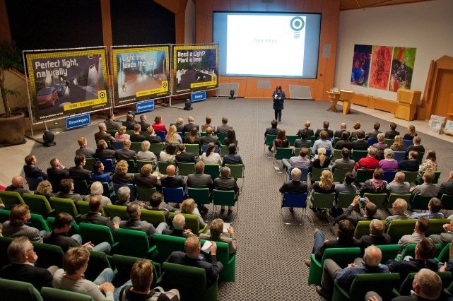
introductie Heerenveens lichtbeleid en Light Challenge
Rixt Muller
Projectleider Light Challenge 2011 en adviseur duurzaamheid

Slide 3
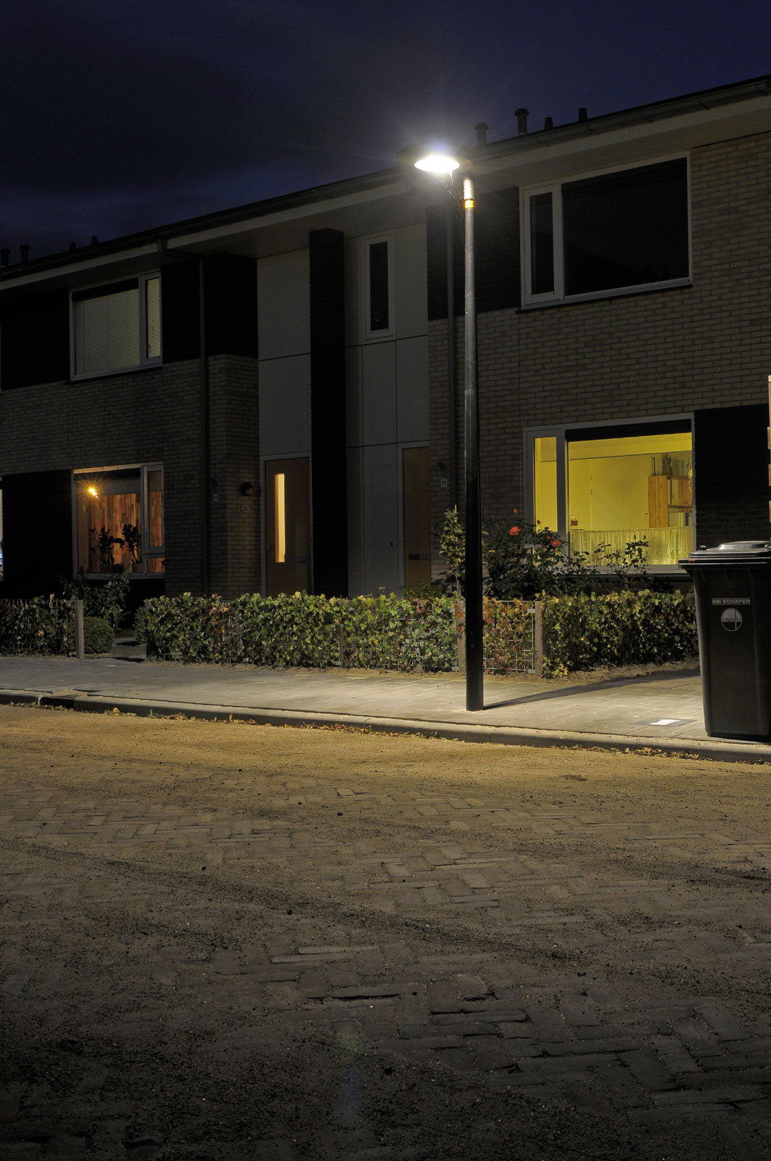
Lichtbeleid gemeente Heerenveen
Aan/uit
2008-2011
Uit waar kan
Aan waar moet
Sociale veiligheid
Verkeersveiligheid
Lichtvervuiling
Waarde van duisternis

Slide 4
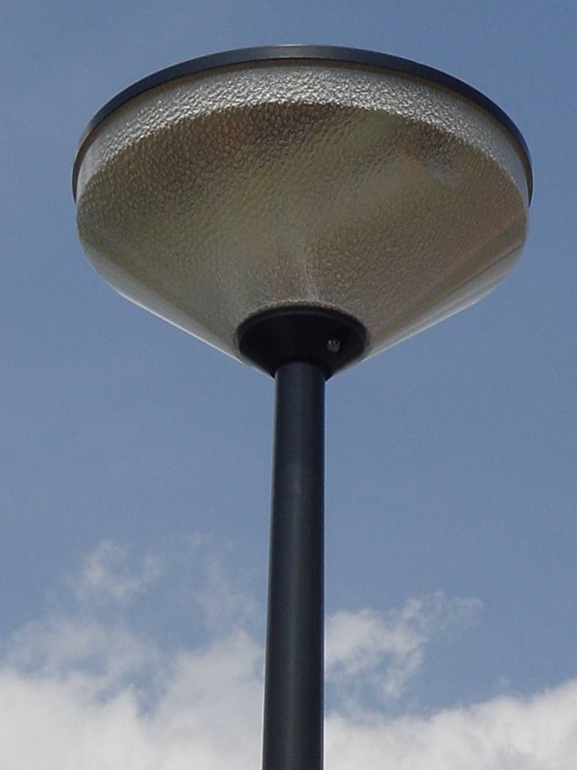
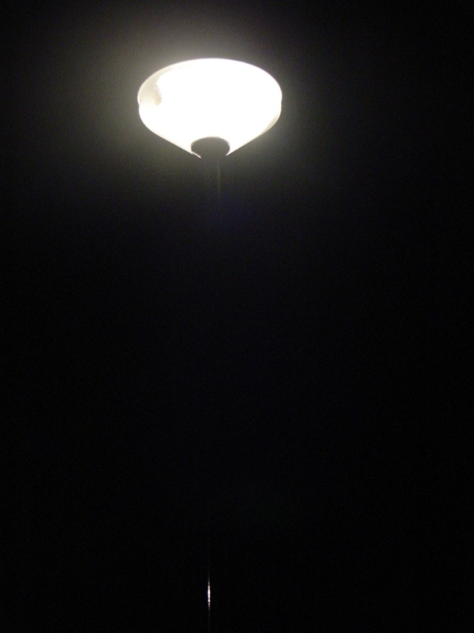
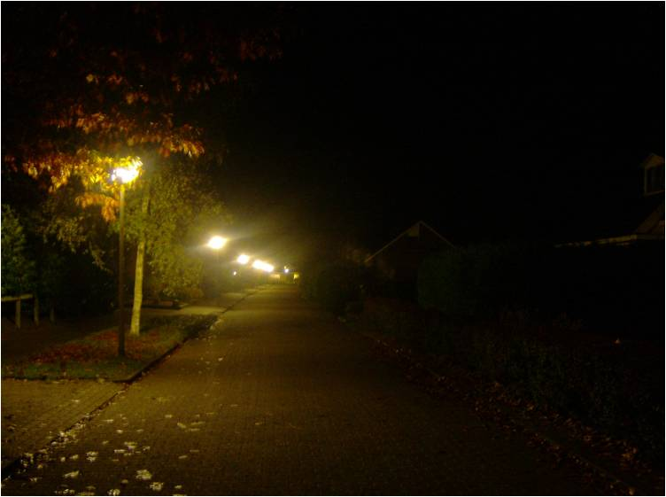
KLACHTEN OVER LICHT:
te veel licht
licht op verkeerde plekken
verblindende verlichting
metingen geven geen oplossing
resultaat: nog steeds klachten

Slide 5
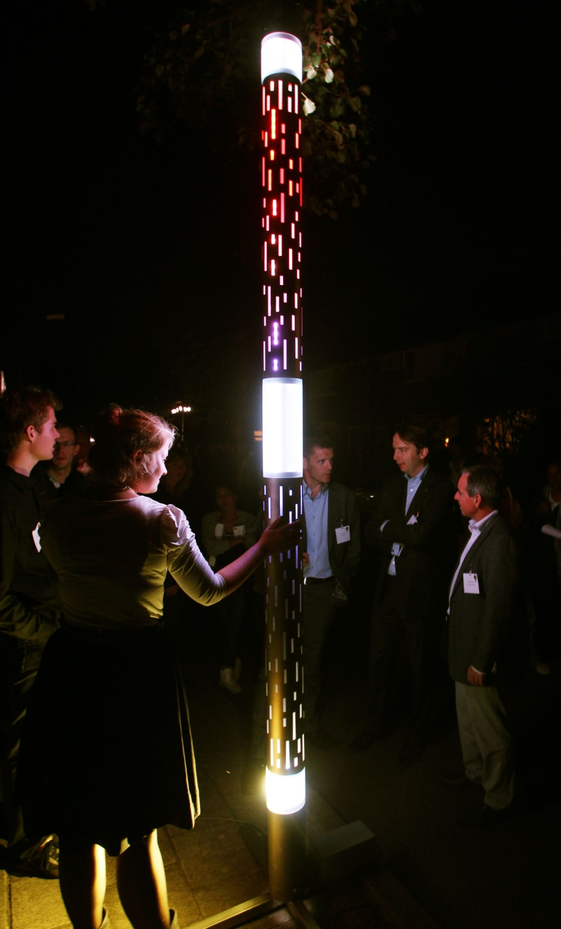
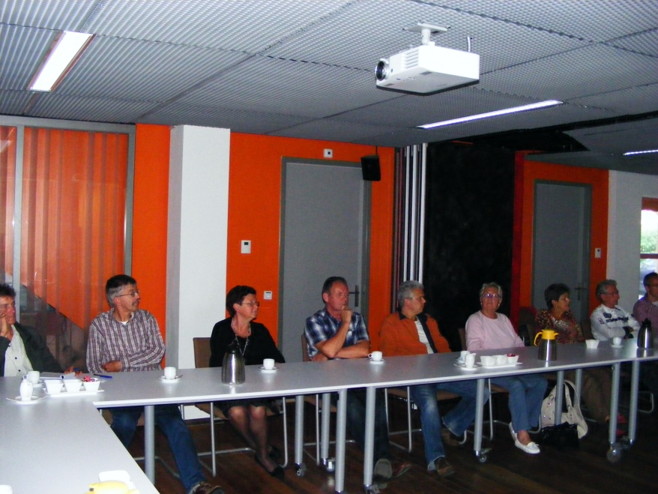
Anders denken over licht
vanuit ander perspectief
vanuit de gebruiker
met de gebruiker

Slide 6
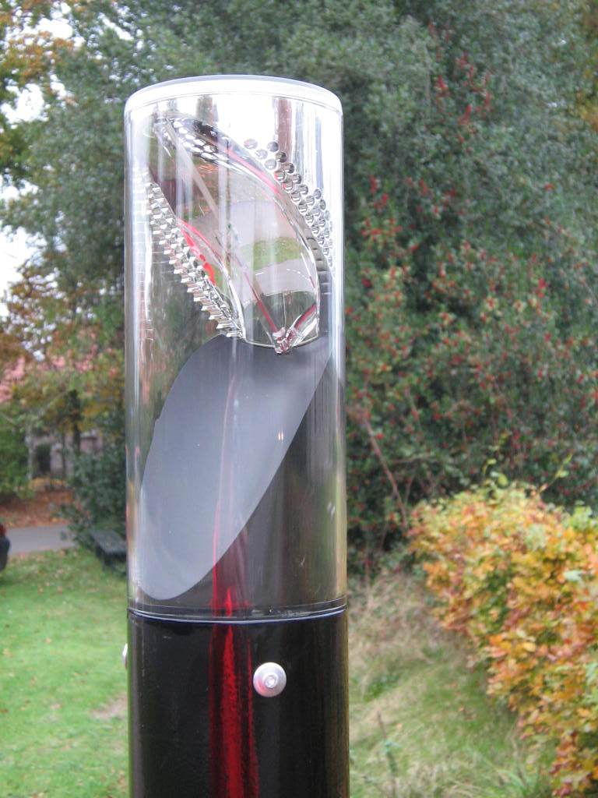
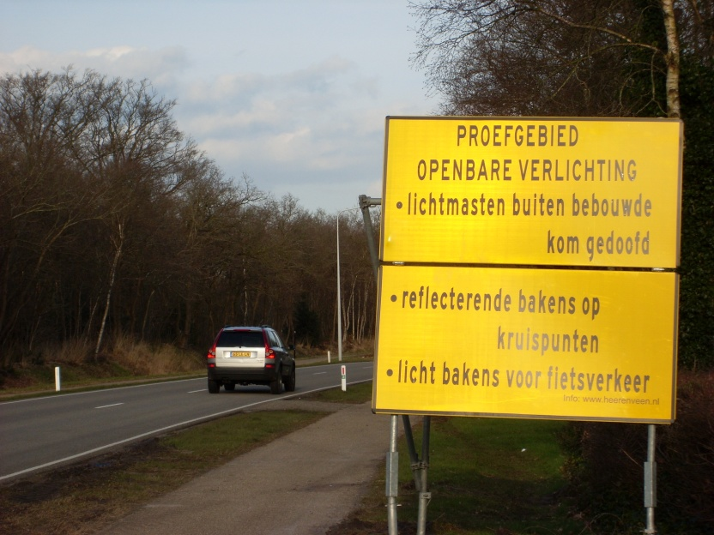
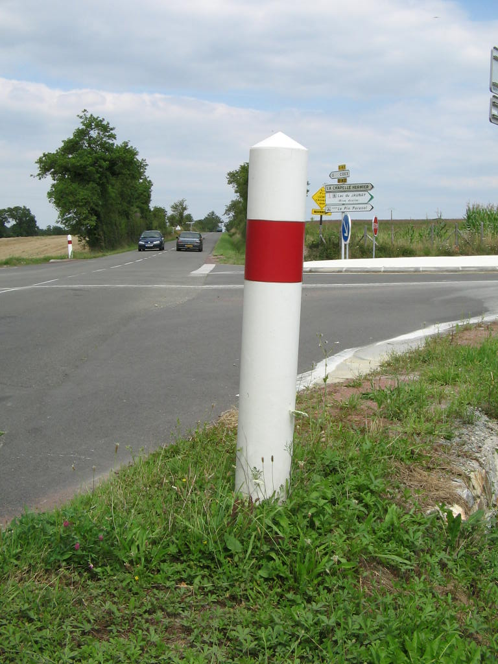
Project Katlijk:
Vervanging OVL binnen en buiten bebouwde kom
Resultaat:
30% minder licht
50% besparing
100% bewuste bewoners

Slide 7
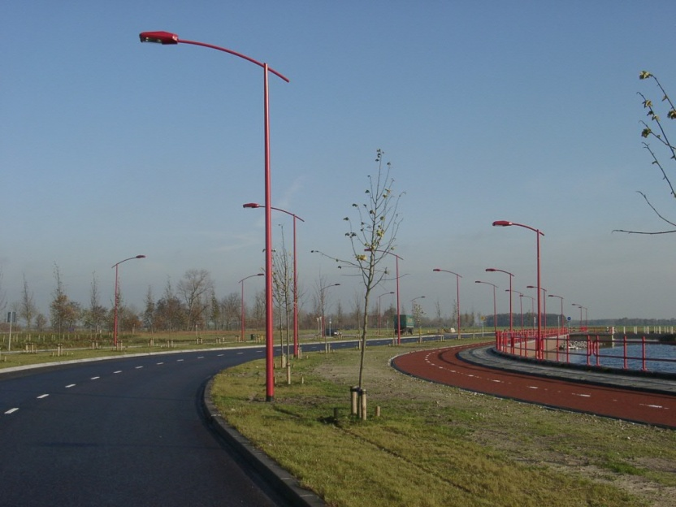
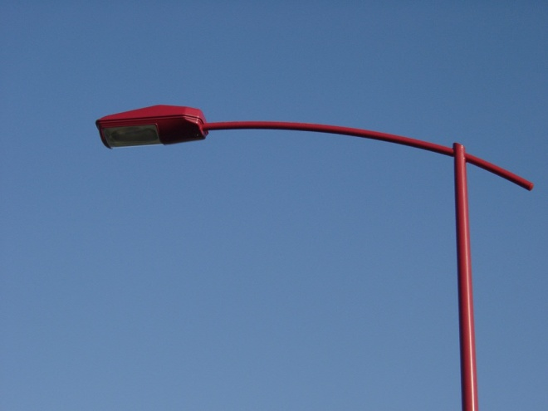
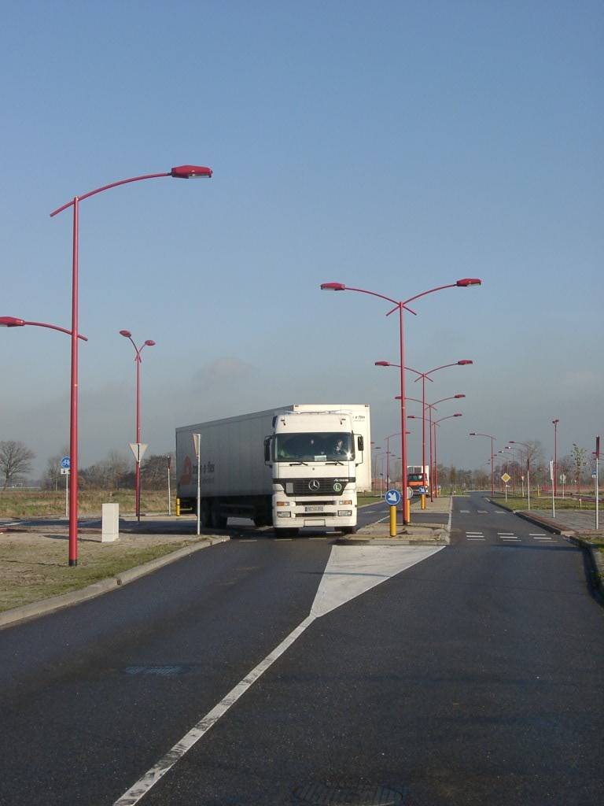
Project IBF:
Aanleg OVL nieuw bedrijventerrein
Resultaat:
50% minder dan norm
€200.000,= minder aanlegkosten
50% energiebesparing

Slide 8
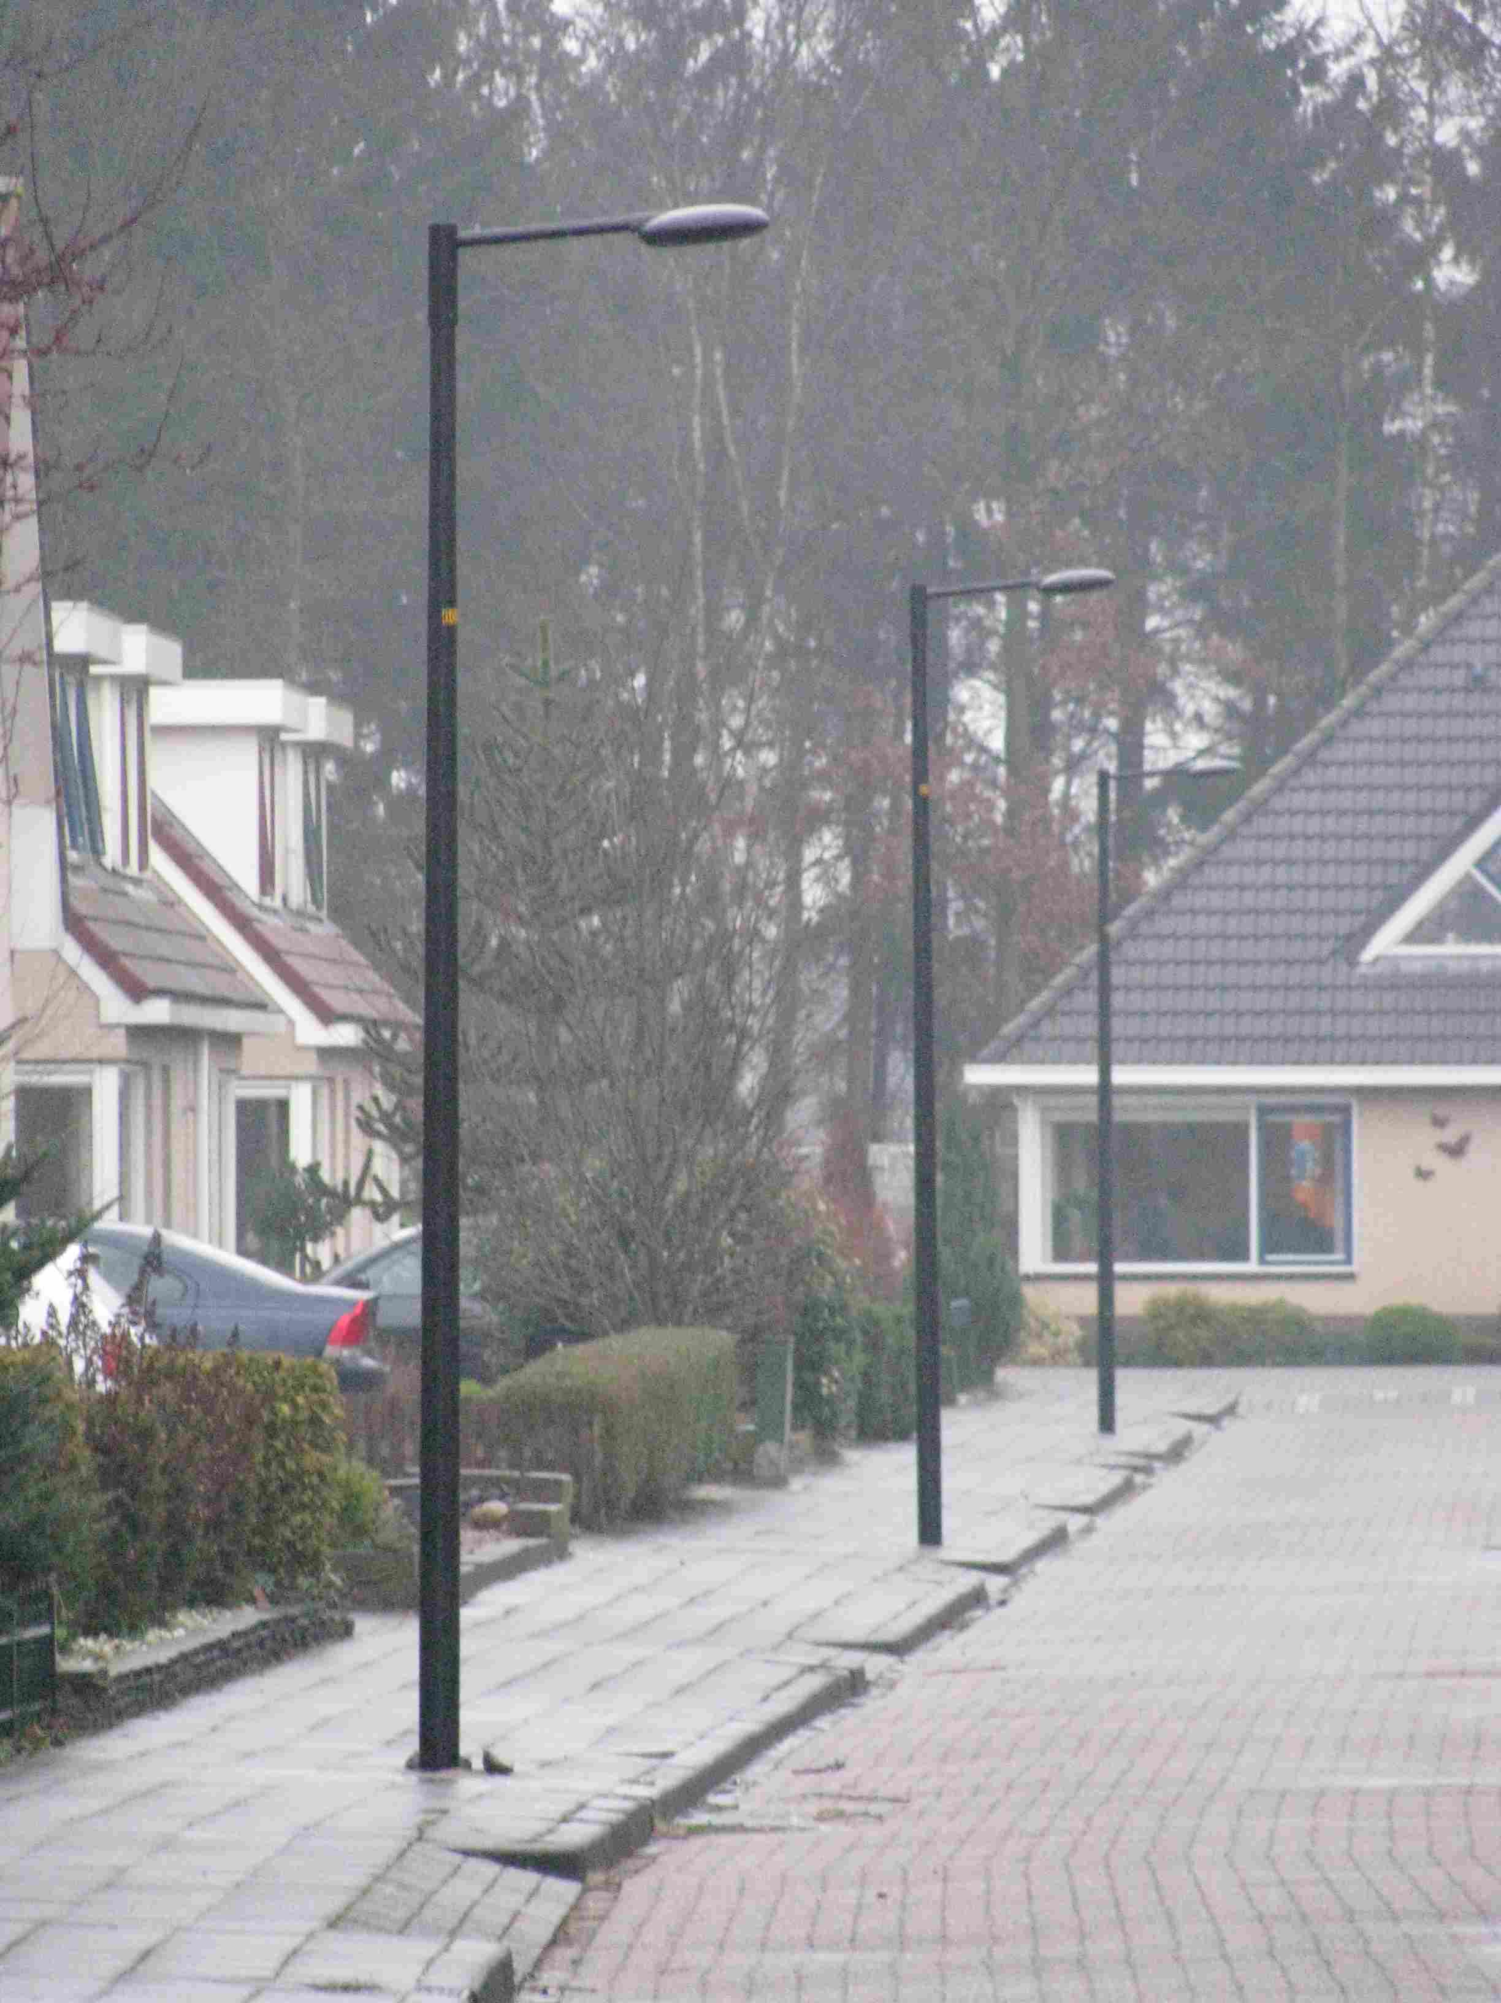
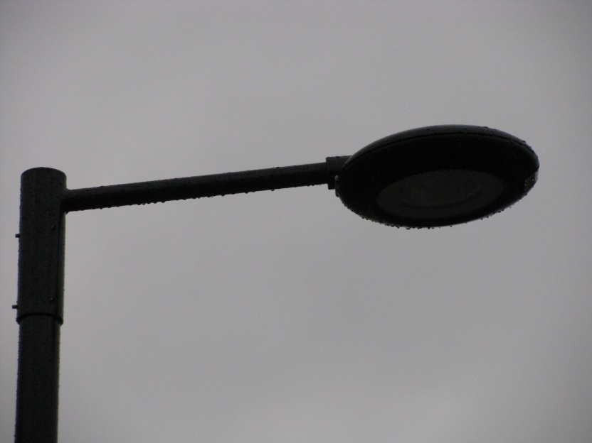
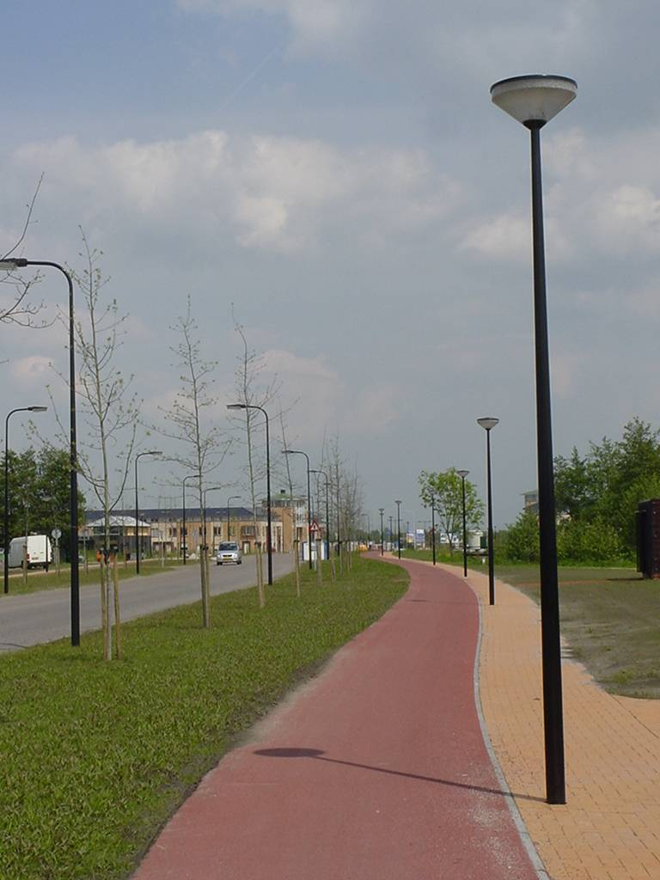
Project Skoatterwâld:
Optimalisatie OVL
Resultaat:
Betrokken bewoners
50% minder lichtmasten
70% besparing

Slide 9

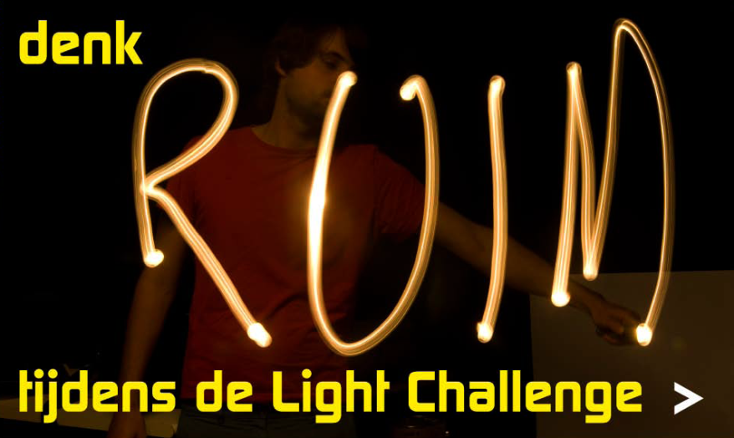
Anders denken over licht
Nieuwe ideeën en concepten van nieuwe generatie

Slide 10
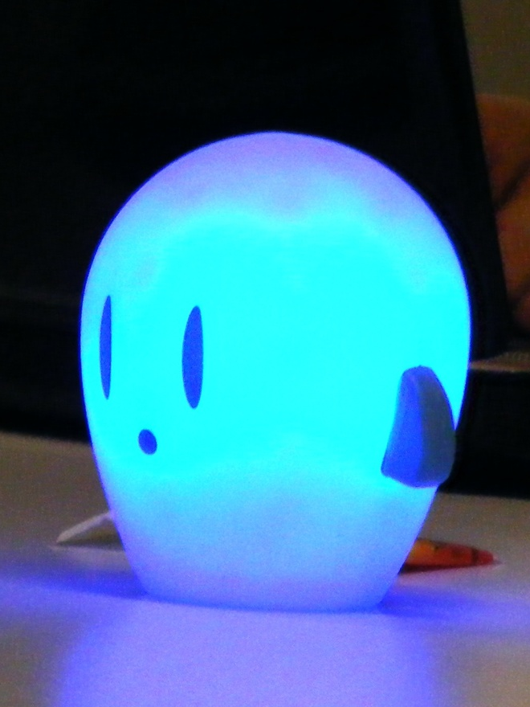
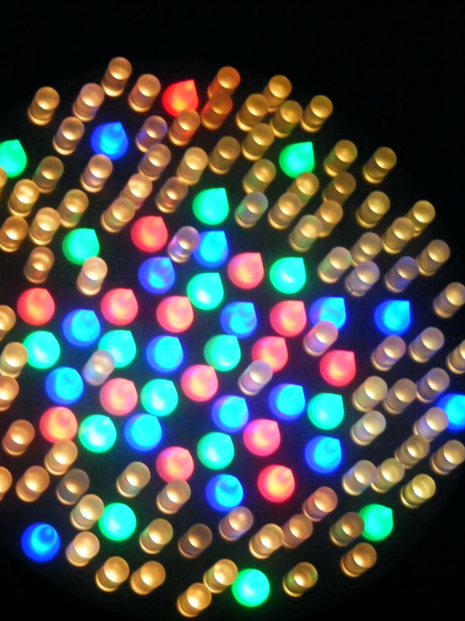
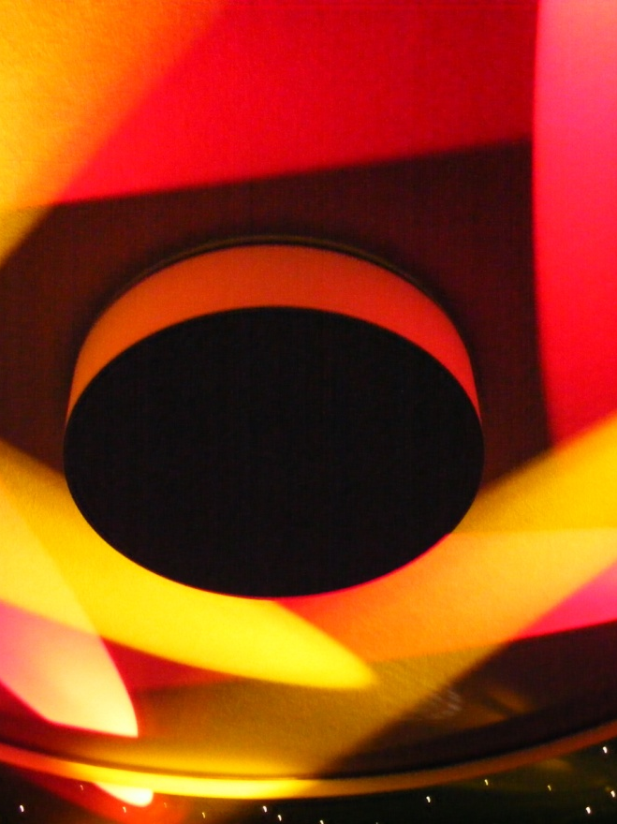
Innovatie
Anders kijken
Multi-disciplinair

Slide 11
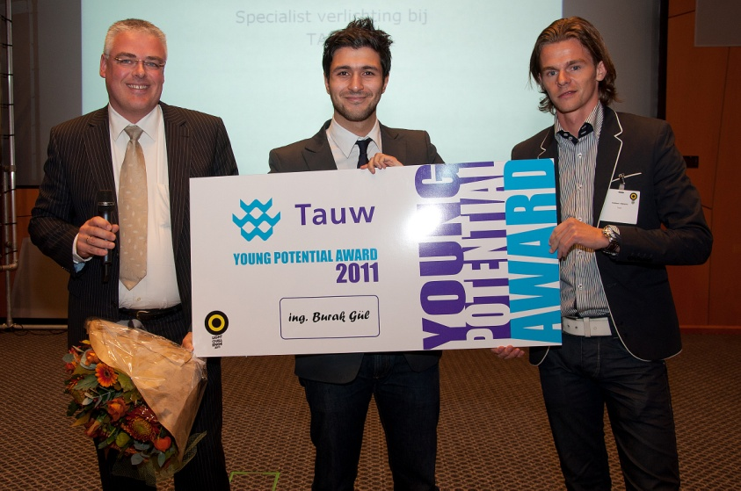
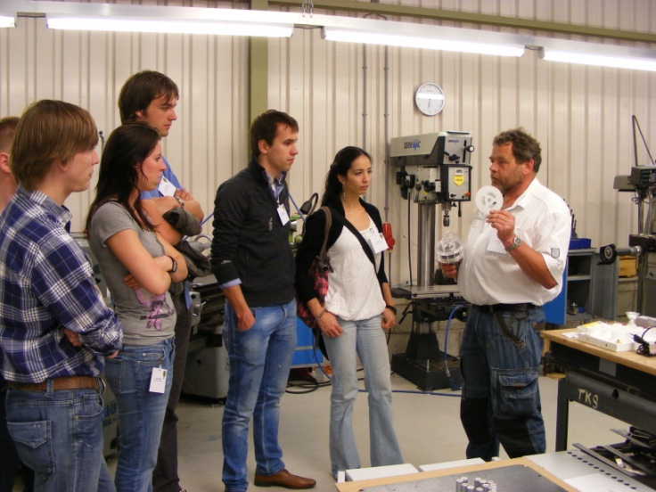
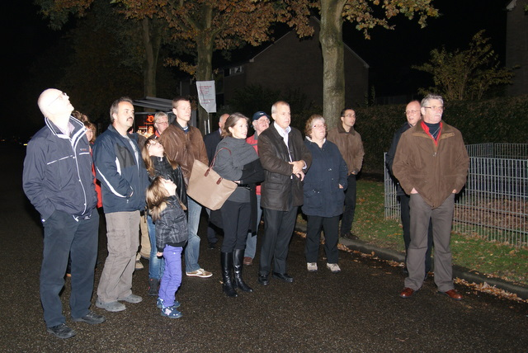
Bewoners in de straat
Partner-bedrijven
Masterclasses

Slide 12



RESULTATEN:
Nieuwe lichtconcepten
Bewuste bewoners
Bewuste(re) bedrijven
Anders denken over licht
Wenselijkheid innovatie is
bewezen
Geaccepteerde concepten
Vervolg geven aan de
Light Challenge 2011

Slide 13
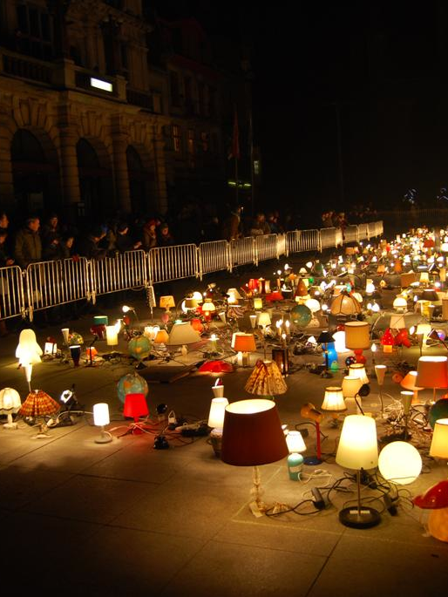
2012 ev.
Centrum:
Nieuwe verlichting inhorecagebied; geen politiekeur
Huiskamergevoel
Geen masten op verzoek horecaondernemers
Geen NSVV-richtlijn

Slide 14
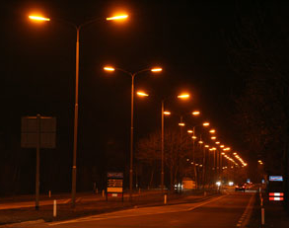
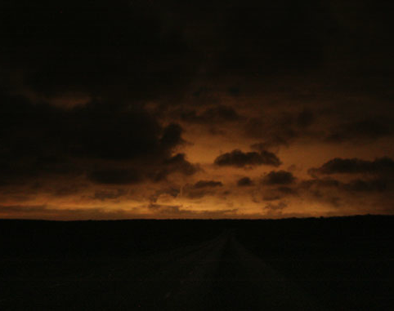
2012 ev.
Ervaringen 1/3 tot 2/3 overbodig
Inzet extra bezuinigingen
Buitengebied minimaal in het licht
Reflectie
Uitstraling/lichtvervuiling minimaliseren

Slide 15
Met nieuwe gezichten en input van:
10 gemeenten in Nederland
(10 wijken/straten met bewuste bewoners)
60 partnerbedrijven
10 studententeams
Ambassadeurs: Ruud Koornstra (Tendris), Rudi Slager (oud-gedeputeerde prov. Groningen), Gertjan Lankhorst (Gasterra)

Slide 16
Planning:
Werving gemeenten (start nu)
Okt. 2012: 10 deelnemende gemeenten
Light Challenge 2013
januari - eind juni 2013
Startbijeenkomst
Bewonersbijeekomst
5-6 masterclasses
Feedbackmoment
Presentatie prototypes
Finale en bekendmaking winnaar
Kosten deelname 2350 euro
Geschatte inspanning ca. 120 uren

